Slide 1

先可思网络科技有限公司
web前端
2017年04月12日

Slide 2

内容
1、CSS盒模型
2、CSS定位
3、外边距合并
4、DIV+CSS布局
5、CSS hack

Slide 3
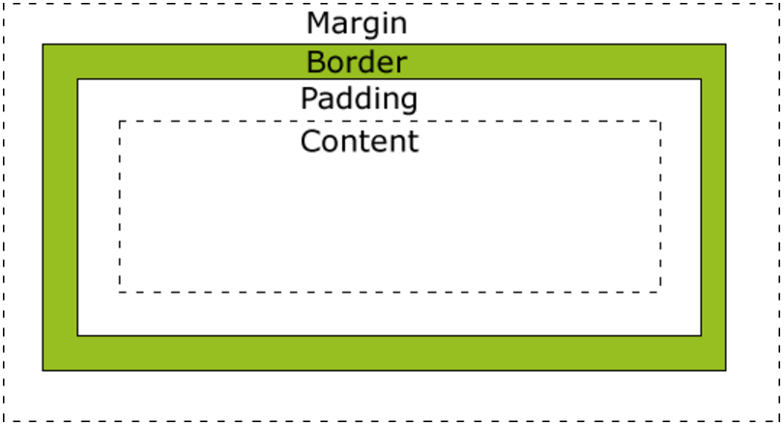
CSS盒模型
CSS盒模型
1、CSS盒模型本质上是一个盒子，封装周围的HTML元素，它包括：边距，边框，填充，和实际内容

Slide 4
CSS盒模型
盒模型说明
margin(外边距) - 清除边框外的区域，外边距是透明的。
border(边框) - 围绕在内边距和内容外的边框。
padding(内边距) - 清除内容周围的区域，内边距是透明的。
content(内容) - 盒子的内容，显示文本和图像。

Slide 5
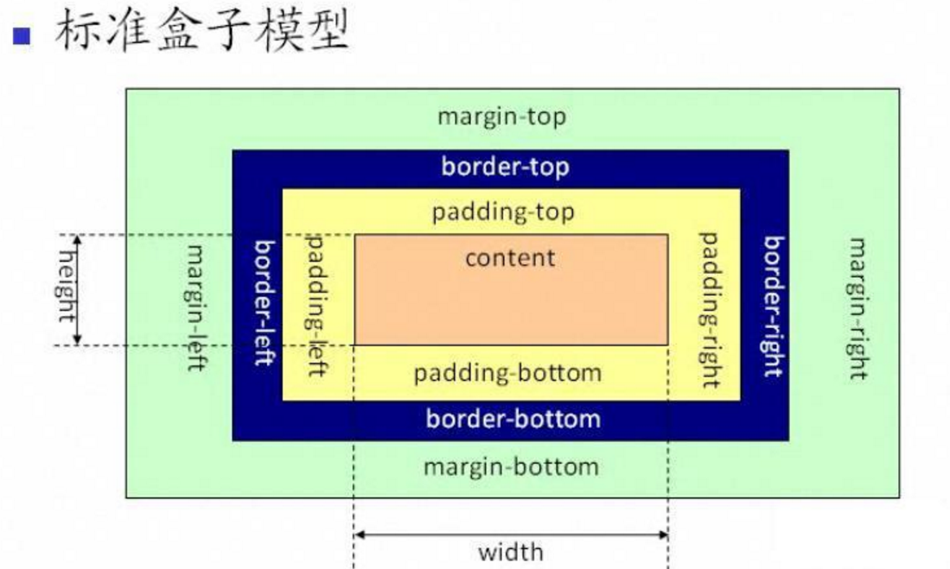
CSS盒模型
关于w3c标准盒模型说明

Slide 6
CSS盒模型
元素盒模型的实际宽度和高度计算公式
width = content-width + padding-left + padding-right + border-left + border-right
height = content-height + padding-top + padding-bottom + border-top + border-bottom

Slide 7
CSS盒模型
元素盒模型的实际占位宽度和占位高度计算公式
占位宽度 = content-width + padding-left + padding-right + border-left + border-right + margin-left + margin-right
占位高度 = content-height + padding-top + padding-bottom + border-top + border-bottom + margin-top + margin-bottom

Slide 8
CSS定位
position属性
position 属性的四个值
1、static
2、relative
3、absolute
4、fixed

Slide 9
CSS定位
position: static
1、HTML元素的默认值，即没有定位，元素出现在正常的流中
2、静态定位的元素不会受到 top, bottom, left, right影响
position: relative
1、相对于本身定位

Slide 10
CSS定位
position: absolute
1、绝对定位使元素的位置与文档流无关，因此不占据空间
2、绝对定位的元素和其他元素重叠
position: fixed
1、元素的位置相对于浏览器窗口( body )是固定位置
2、元素不会随着滚动条滚动而移动

Slide 11
CSS定位
z-index
1、叠加层级
2、默认为0，可以为负数
3、z-index 必须配合relative、absolute、fixed 使用
4、设置层级关系必须是同级元素才会生效
5、z-index的属性值是

Slide 12
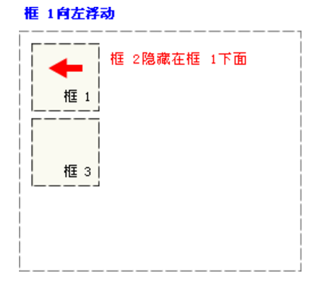
CSS定位
浮动定位
float属性：left / right
图一

Slide 13
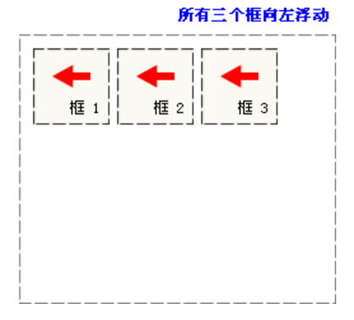
CSS定位
浮动定位
float属性：left / right
图二

Slide 14
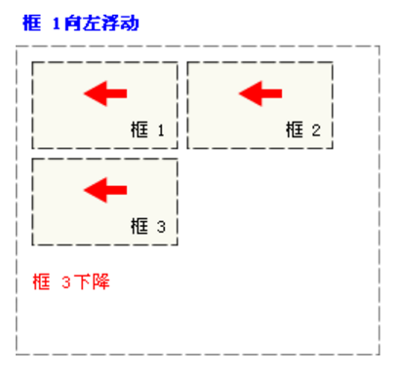
CSS定位
浮动定位
float属性：left / right
图三

Slide 15
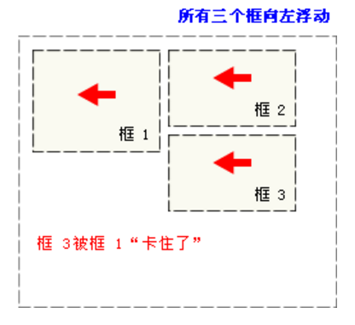
CSS定位
浮动定位
float属性：left / right
图四

Slide 16
CSS定位
清除浮动定位的影响
clear属性: left / right / both / none;
补充知识点：
display: none / inline / inline-block / block;
visibility: visible / hidden
问：display: hidden; 和 visibility: hidden;有何区别？

Slide 17
外边距合并
1、外边距合并指的是，当两个垂直外边距相遇时，将形成一个外边距
2、合并后的外边距的高度等于两个发生合并的外边距的高度中的较大者

Slide 18
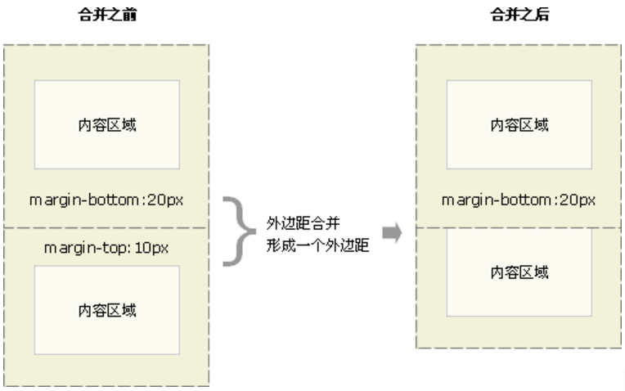
外边距合并
当两个垂直元素都设置外边距时，外边距合并

Slide 19
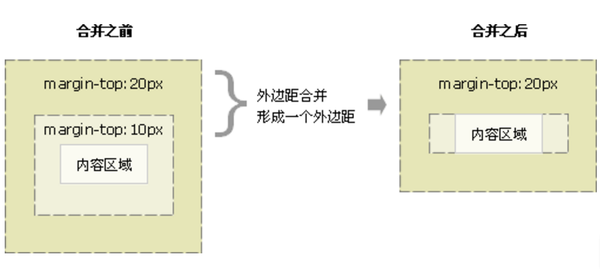
外边距合并
当一个元素含有子元素时并且同时设置外边距，外边距合并

Slide 20
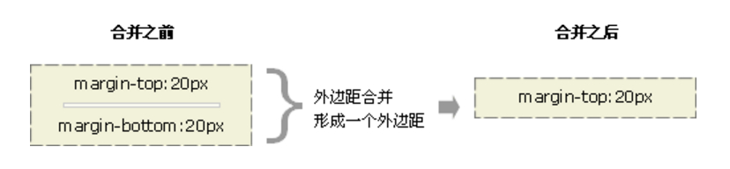
外边距合并
假设有一个空元素，它有外边距，但是没有边框或填充。在这种情况下，上外边距与下外边距就碰到了一起，它们会发生合并

Slide 21
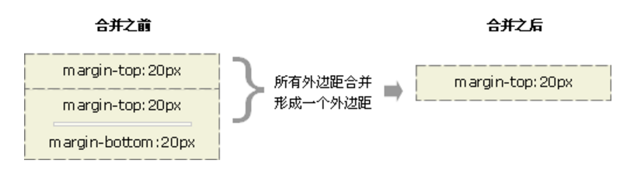
外边距合并
如果外边距遇到另一个元素的外边距，还会发生合并

Slide 22
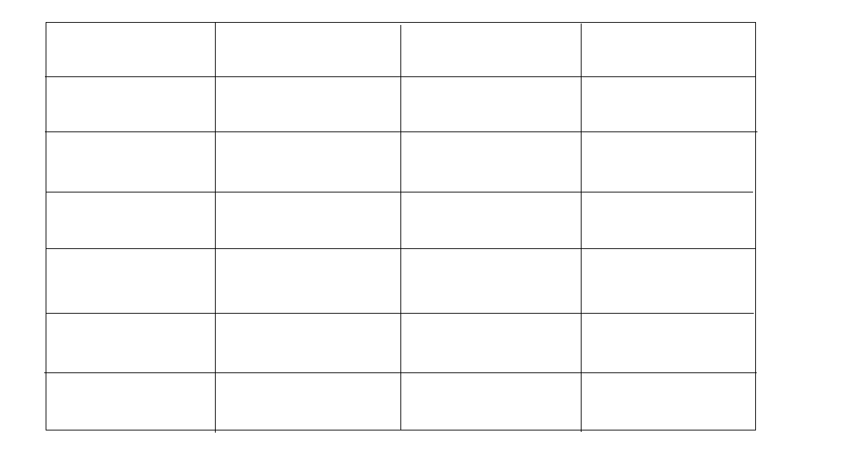
DIV+CSS布局
div+css布局
1、普通文档流布局
2、定位布局
练习1、使用ul和li做表格

Slide 23
CSS hack
CSS hack一般都是利用各浏览器的支持CSS的能力和BUG来进行的
1、条件级hack
2、属性级hack
3、选择器级hack

Slide 24
CSS hack
1、条件级hack
<!--[if <keywords>? IE <version>?]>
HTML代码块
<![endif]-->
<keywords>
if条件共包含6种选择方式：是否、大于、大于或等于、小于、小于或等于、非指定版本
是否： 指定是否IE或IE某个版本。关键字：空
大于： 选择大于指定版本的IE版本。关键字：gt
大于或等于： 选择大于或等于指定版本的IE版本。关键字：gte
小于： 选择小于指定版本的IE版本。关键字：lt
小于或等于： 选择小于或等于指定版本的IE版本。关键字：lte
非指定版本： 选择除指定版本外的所有IE版本。关键字：!

Slide 25
CSS hack
<!--[if IE]>
<p>你在非IE中</p>
<![endif]-->
<!--[if gt IE 6]>
<style>
.test{color:red;}
</style>
<![endif]-->
<!--[if gte IE 6]>
<style>
.test{color:red;}
</style>
<![endif]-->
<!--[if ! IE 7]>
<style>
.test{color:red;}
</style>
<![endif]-->

Slide 26
CSS hack
属性级hack
- : 减号是IE6专有的hack
\9 : IE6 / 7 / 8 / 9 /10 都生效
\0 : IE8 / 9 / 10都生效
\9\0 : IE9 \10 都生效
.test {
color: #090\9; /* For IE */
*color: #f00; /* For IE7 and earlier */
_color: #ff0; /* For IE6 and earlier */
}

Slide 27
CSS hack
选择器级hack
_ : IE6
* : IE6 / 7
+ : IE6 / 7
例子：
* html .test { color: #090; } /* For IE6 and earlier */
* + html .test { color: #ff0; } /* For IE7 */

Slide 28
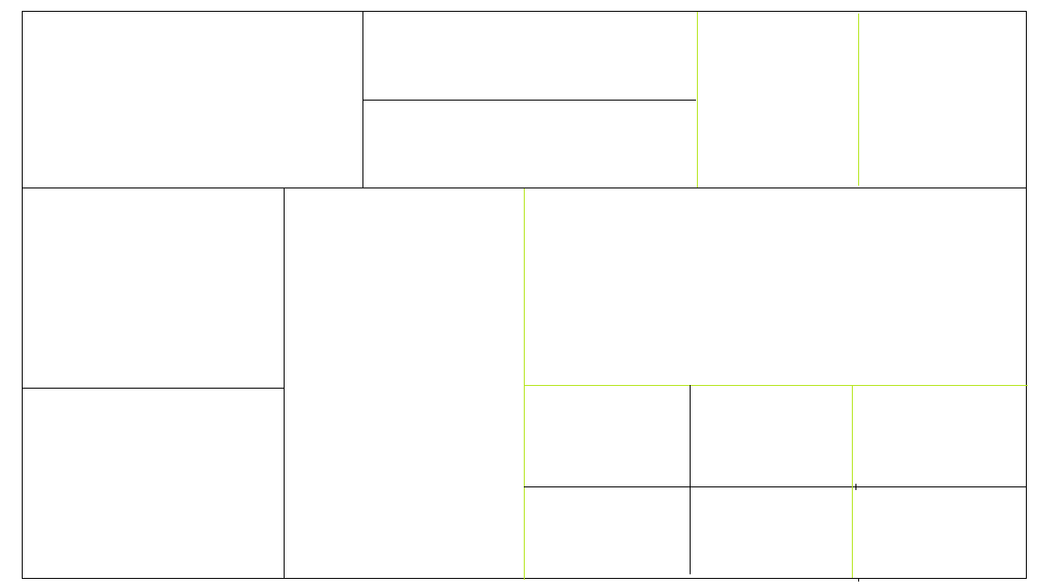
练习

Slide 29
谢谢！
2017年04月12日

